Slide 2
Суверенитет
Декларация
Референдум
Конституция
гражданство
Погоня
Беларусь
Парламент
СовМин
Демократия
Правовое
Социальное
Верховенство права
Разделение властей
СЛОВАРЬ К УРОКУ

Slide 3
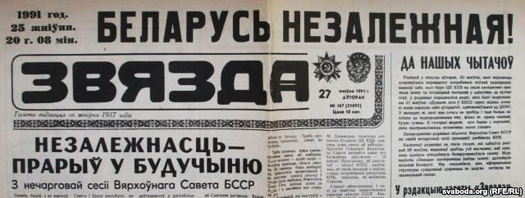
СТАНОВЛЕНИЕ ГОСУДАРСТВЕННОГО СУВЕРЕНИТЕТА
11 класс, история Беларуси

Slide 4
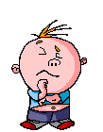
Определите, в чем заключалось значение
оформления государственного суверенитета Республики Беларусь?
Выделите этапы его оформления.

Slide 5
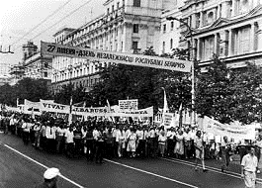
Движение за государственный суверенитет.
Декларация о государственном суверенитете

Slide 6
Обладает верховенством и полнотой власти на своей территории
Самостоя-тельно осуществляет внутреннюю и внешнюю политику
Обеспечивает законность и порядок
Защищает свою террито-риальную целостность, конституционный строй
Государственный суверенитет – политическая независимость и самостоятельность государства во внутренней и внешней политике, не допускающая иностранного вмешательства.
Определите признаки суверенитета

Slide 7
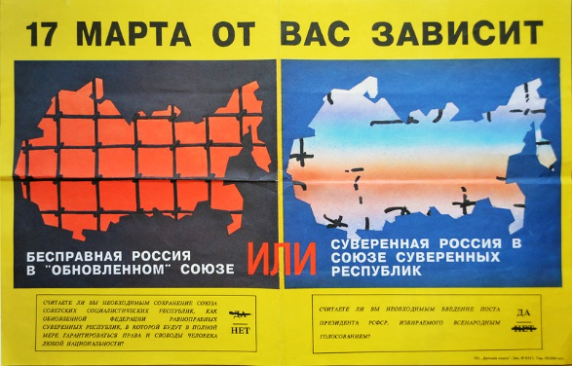
Какими были предпосылки движения за обретение суверенитета?
Переход к демократизации
Решение национальной проблемы
Существование однопартийной системы
Усиление союзной власти
Ослабление союзной власти
Назревание экономического и политического кризиса
Агитация против сохранения СССР,1991
Возникновение плюрализма
Отсутствие реальной независимости республик

Slide 8
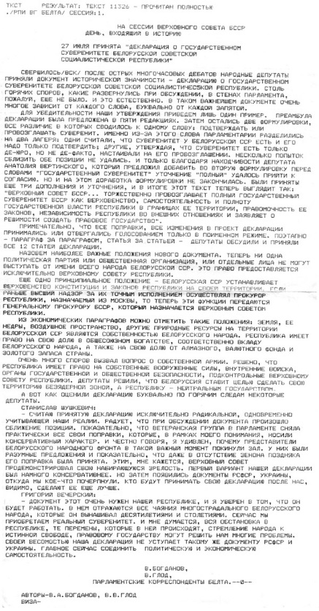
27 июля 1990 г. – принятие Декларации о государственном суверенитете БССР
Агитация против сохранения СССР,1991

Slide 9
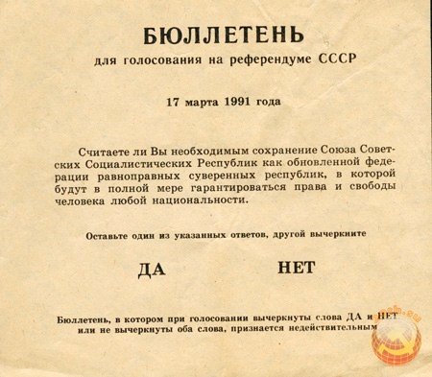
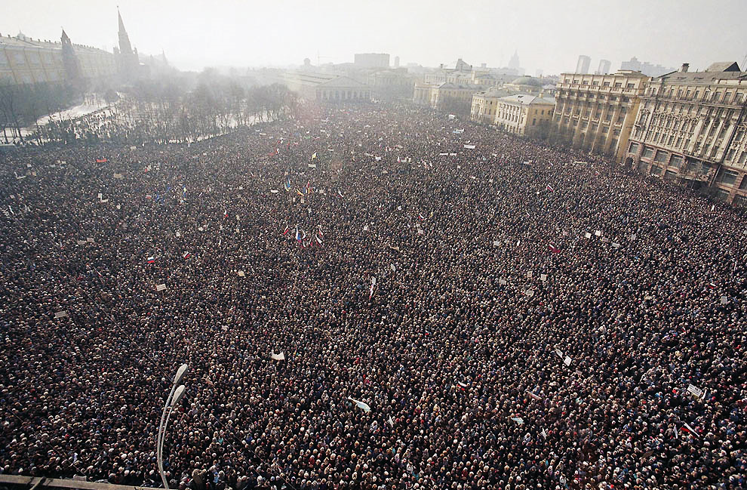
Переговоры о принятии нового Союзного договора
76,4%
82,7%
10 марта 1991 г. 500 тыс. толпа на Манежной
за отречение Горбачева

Slide 10
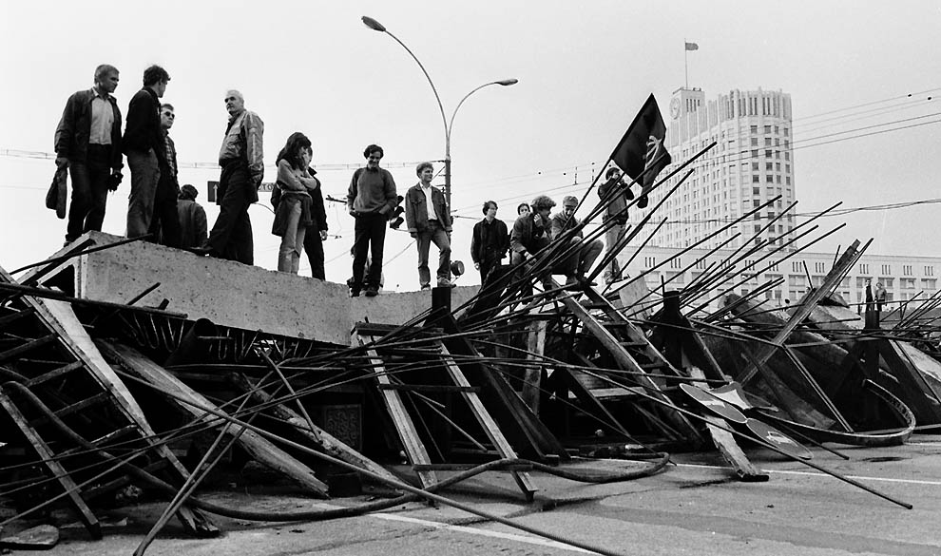
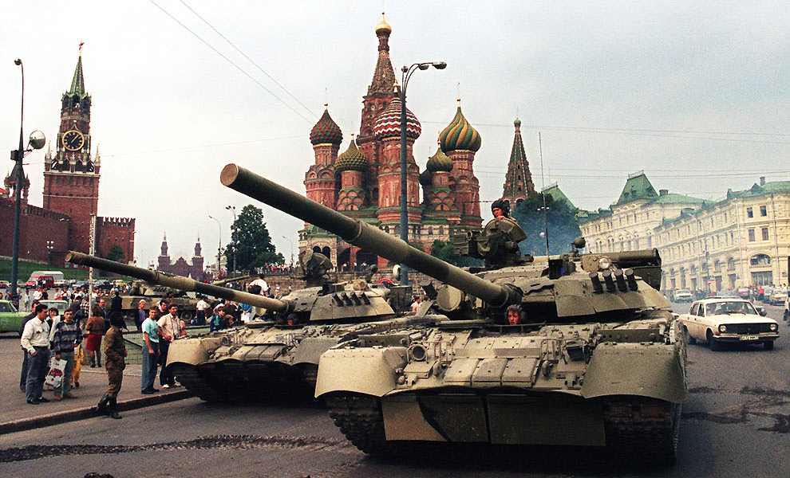
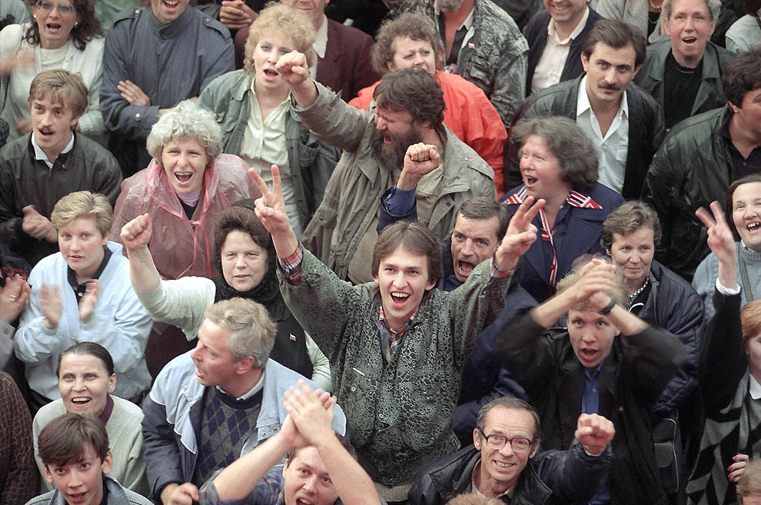
19-21 августа 1991 г. – путч в Москве
Люди на баррикадах 21-22 августа
Советские танки на фоне Собора Василия Блаженного и Спасской башни 19 августа 1991 г.

Slide 11
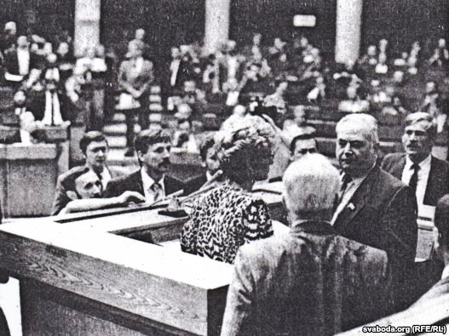
ОФОРМЛЕНИЕ СУВЕРЕНИТЕТА РЕСПУБЛИКИ В АВГУСТЕ-ОКТЯБРЕ 1991г.
25 августа 1991 г. – придание статуса конституционного закона Декларации о государственном суверенитете БССР;
26 августа 1991 г. – принятие Закона «Об обеспечении политической и экономической самостоятельности БССР»;
19 сентября 1991 г. – утверждение названия государства – Республика Беларусь (Беларусь), - и государственных символов (герб «Погоня» и бело-красно-белый флаг);
18 октября 1991 г. – принятие Закона «О гражданстве РБ».
  Гражданство – правовая принадлежность лица к государству.
Дэпутаты БНФ зганяюць з трыбуны першага сакратара ЦК КПБ Анатоля Малафеева, 24 жніўня 1991 г.

Slide 12
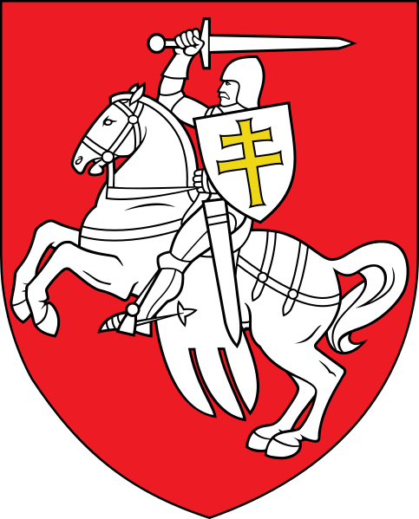

Государственные символы РБ в 1991-1995 гг.
Государственный герб
Государственный флаг

Slide 13
Не произойдёт
Что не произойдёт, если Декларация о государственном суверенитете будет принята
Что не произойдёт, если Декларация о государственном суверенитете не будет принята
будет
Не будет
Что произойдёт, если Декларация о государственном суверенитете будет принята
Что произойдёт, если Декларация о государственном суверенитете не будет принята
произойдёт

Slide 14
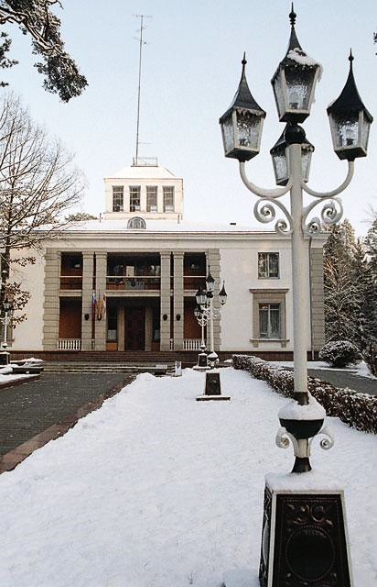
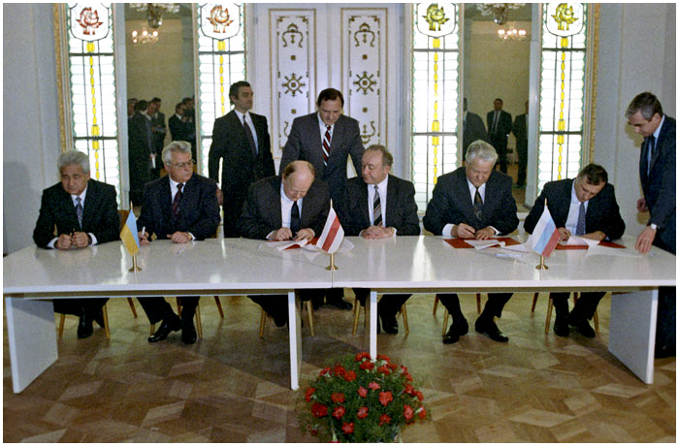
Беловежское соглашение.
Создание СНГ

Slide 15
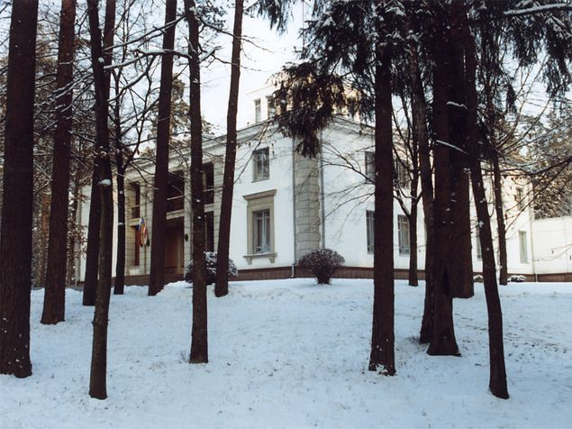
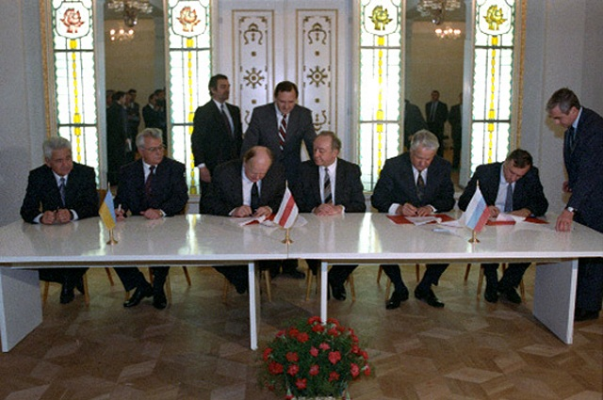
8 декабря 1991 г. – прекращение существования СССР. Создание СНГ – БЕЛОВЕЖСКИЕ СОГЛАШЕНИЯ
Резиденция в Вискулях, Беловежская пуща, где были подписаны соглашения
Л.Кучма, С.Шушкевич, Б.Ельцин подписывают соглашения
10 декабря 1991 г. –
ратификация Договора о создании СНГ

Slide 16
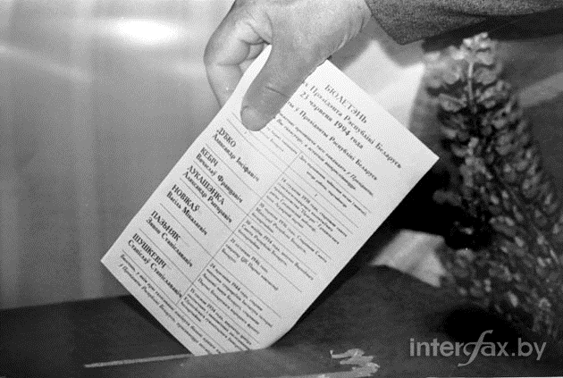
Принятие Конституции и введение должности Президента РБ

Slide 17
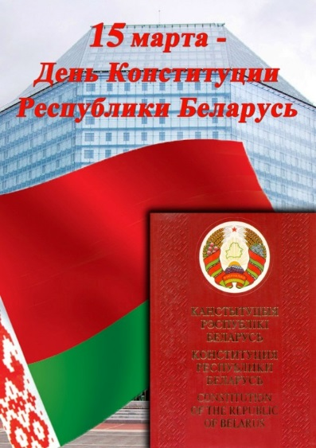
15 марта 1994 г. – принятие Конституции РБ
Что такое Конституция?
Структура Конституции РБ.
Органы власти согласно Конституции.

Slide 18
Руководитель гос-ва | Президент с правом законодательной инициативы
Законода-тельная власть | Парламент – Национальное собрание, состоит из двух палат: Совет Республики и Палата Представителей
Исполни-тельная власть | Правительство – Совет Министров Республики Беларусь
Судебная власть | Суды, в т.ч. Конституционный Суд, Экономический Суд

Slide 19
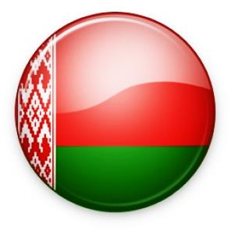
Статья 1
Республика Беларусь – унитарное демократическое социальное правовое государство.
Республика Беларусь обладает верховенством и полнотой власти на своей территории, самостоятельно осуществляет внутреннюю и внешнюю политику.
Республика Беларусь защищает свою независимость и территориальную целостность, конституционный строй, обеспечивает законность и правопорядок.
унитарное
демократическое
социальное
правовое

Slide 20
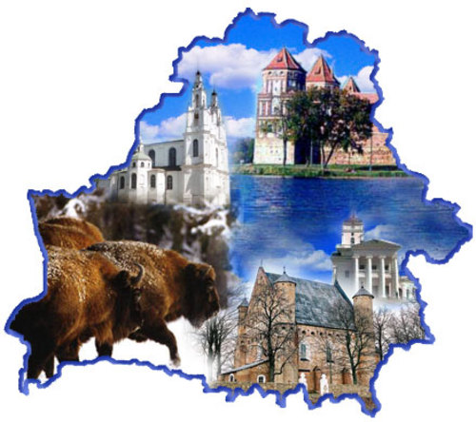
Унитарное государство
Территория Республики Беларусь является естественным условием существования и пространственным пределом самоопределения народа, основой его благосостояния и суверенитета Республики Беларусь.
Территория Беларуси едина и неотчуждаема.
Территория делится на области, районы, города и иные административно-территориальные единицы. Административно-территориальное деление государства определяется законодательством.
Статья 9

Slide 21
Демократическое государство
Статья 3
Единственным источником государственной власти и носителем суверенитета в Республике Беларусь является народ. Народ осуществляет свою власть непосредственно, через представительные и иные органы в формах и пределах, определенных Конституцией.
Демократия – политический режим, основанный на возможности большинства населения путем прямого или опосредованного волеизъявления управлять делами государства и общества с учетом мнения меньшинства.

Slide 22
Социальное государство
Статья 2
Человек, его права, свободы и гарантии их реализации являются высшей ценностью и целью общества и государства.
Государство ответственно перед гражданином за создание условий для свободного и достойного развития личности. Гражданин ответствен перед государством за неукоснительное исполнение обязанностей, возложенных на него Конституцией.

Slide 23
Правовое государство
Статья 2
Человек, его права, свободы и гарантии их реализации являются высшей ценностью и целью общества и государства.
Государство ответственно перед гражданином за создание условий для свободного и достойного развития личности. Гражданин ответствен перед государством за неукоснительное исполнение обязанностей, возложенных на него Конституцией.

Slide 24
Правовое государство
Статья 6
Государственная власть в Республике Беларусь осуществляется на основе разделения ее на законодательную, исполнительную и судебную. Государственные органы в пределах своих полномочий самостоятельны: они взаимодействуют между собой, сдерживают и уравновешивают друг друга.

Slide 25
Правовое государство
Статья 7
В Республике Беларусь устанавливается принцип верховенства права.
Государство, все его органы и должностные лица действуют в пределах Конституции и принятых в соответствии с ней актов законодательства.
Правовые акты или их отдельные положения, признанные в установленном законом порядке противоречащими положениям Конституции, не имеют юридической силы.
Нормативные акты государственных органов публикуются или доводятся до всеобщего сведения иным предусмотренным законом способом.

Slide 26
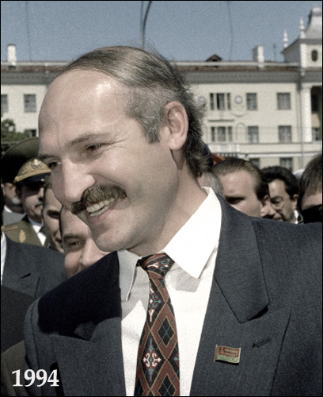
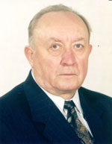
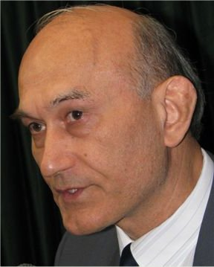
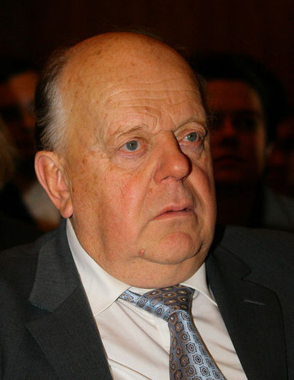
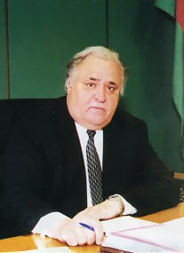
1994 г. – президентские выборы
Александр
Дубко
6 %
Александр
Лукашенко
Вячеслав
Кебич
44,82 %
Зенон
Позняк
17,33 %
80,3 %
Станислав
Шушкевич
14,2 %
12,82 %
10 %

Slide 27
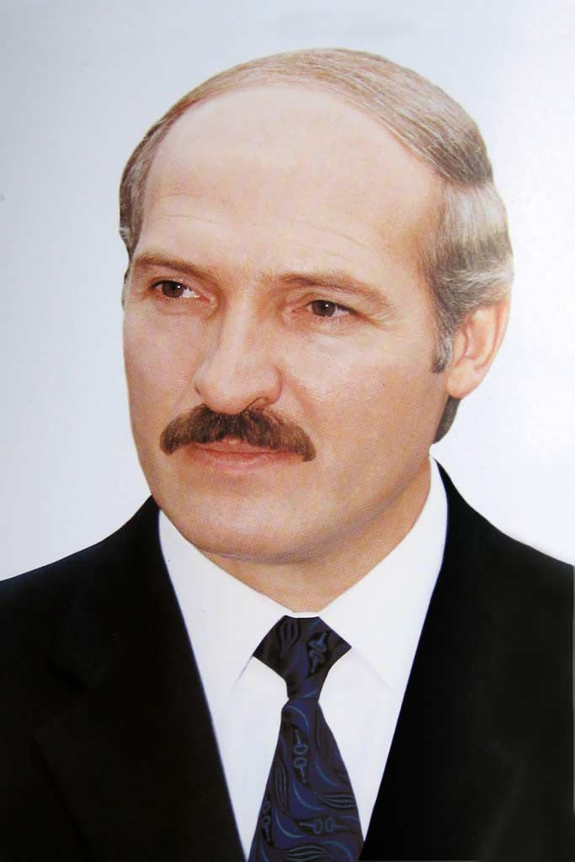
Президент Республики Беларусь

Slide 28
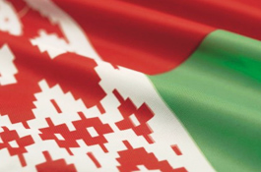
Республиканский референдум 1995 г. и его результаты

Slide 29
РЕФЕРЕНДУМ (народное голосование по наиболее важным вопросам)
14 мая 1995 г. – 4 вопроса:
  о придании русск. языку статуса, равного с белорусским;
  об установлении новых Гос. символов;
  об одобрении действий, направленных на интеграцию с РФ;
  о внесении изменений в Конституцию о досрочном прекращении Президентом полномочий в случае нарушения Конституции.

Slide 30

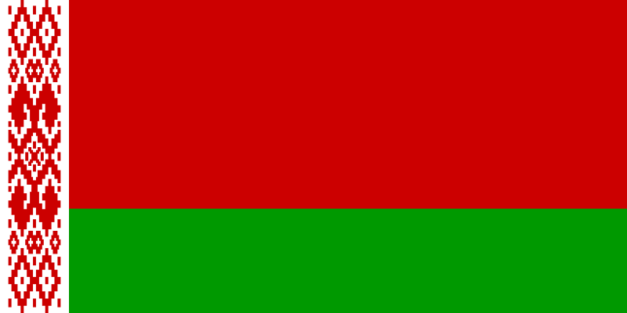
Государственные символы РБ в 1991-1995 гг.
Государственный герб
Государственный флаг
Государственные символы РБ с1995 г.

Slide 31
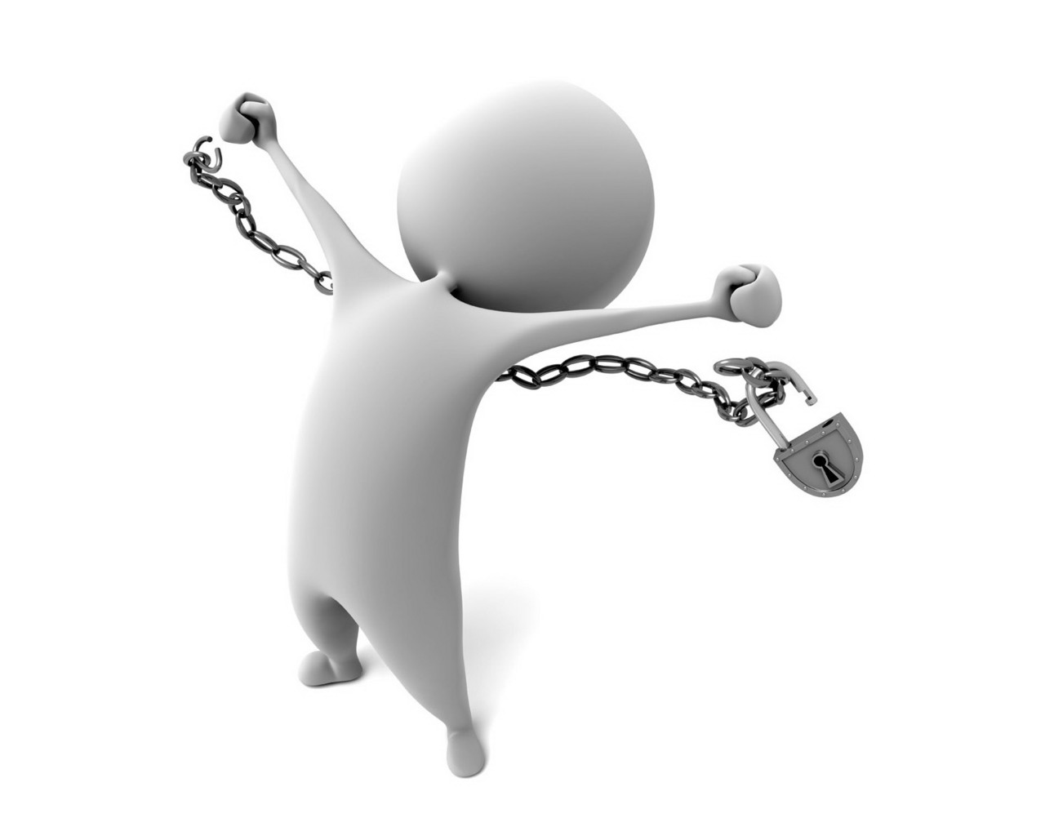
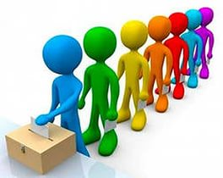
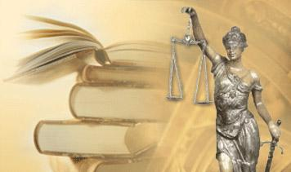
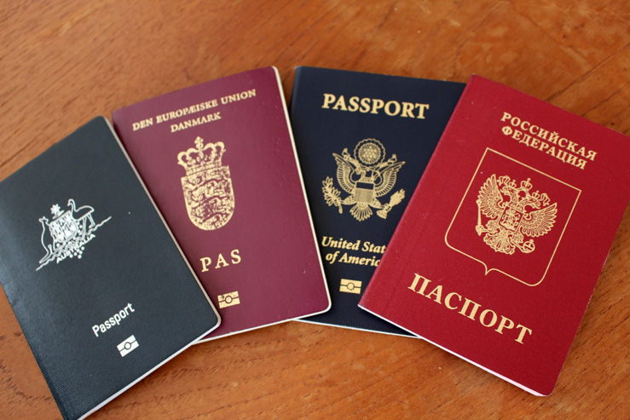
С
Р
Суверенитет
Референдум
К
Г
Конституция
Гражданство

Slide 32
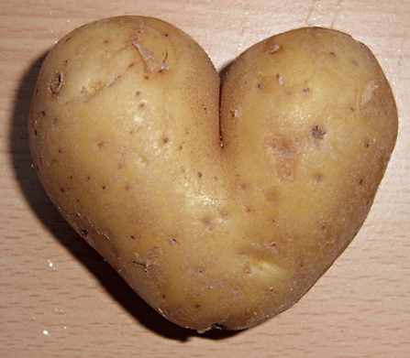
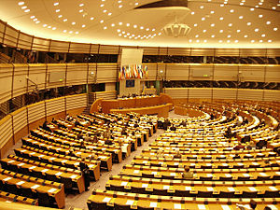
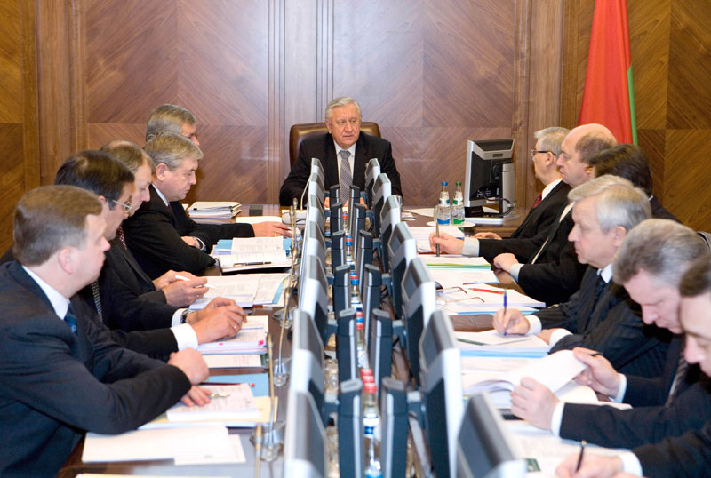
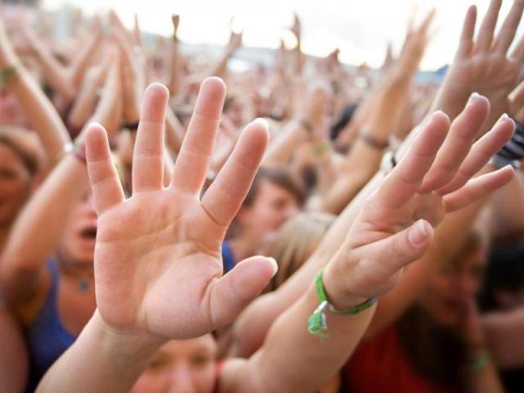
Парламент
П
Б
Беларусь
С
СовМин
Д
Демократия

Slide 33
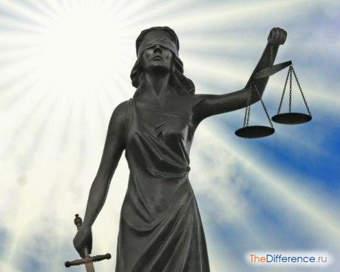

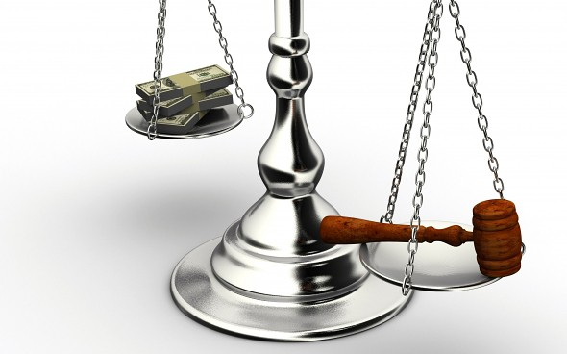

П
С
Правовое гос-во
Соц. Гос-во
В
Р
Верховенство права
Разделение властей

Slide 35
Определите, в чем заключалось значение
оформления государственного суверенитета Республики Беларусь?
Я считаю что…
Потому что…
Я могу доказать на примере…
Исходя из вышесказанного, можно сделать вывод о том, что…

